Slide 1
BÖLÜM 10
Enflasyonun Etkisi

Slide 2
Enflasyonun Anlamı
Enflasyon: Aynı miktardaki ürün veya hizmeti almak için gerekli para miktarındaki artışıdır. Enflasyon sonucunda alım gücü düşer, yani, bir birim para daha az ürün veya hizmet alır.
Enflasyon problemini hesaba katmak için iki yol vardır:
Doların sabit değerine (SD) dönüştür, sonra sonra gerçek i oranını kullan. f = enflasyon oranı (% yıllık) ise, denklem:
Doların sabit değeri = doların gelecek değeri (1+ f)^{n}
Paranın miktarını olduğu gibi bırak ve enflasyona göre ayarlanmış faiz oranını, i_{f} kullan
i_{f} = i + f + (i)(f)

Slide 3
Örnek: Doların Sabir Değeri
Maliyeti tam olarak enflasyon oranı kadar artan bir ürünü almak için bugün ne kadar para gerekir? 30 yıl önce fiyatı $1000 dır ve enflasyon yıllık ortalama 4% olmuştur.
Çözüm: Doların gelecek değerini bulma
Doların gelecek değeri= doların sabir değeri (1 + f)^{n}
= 1000(1 + 0.04)³⁰
= $3243
Not: Bu hesaplama yalnızca paritenin azalan satın alma gücü içindir. Yani paranın zaman değeri hesaba katılmamıştır
Deflasyon: Enflasyonun tersidir; paranın satın alma gücü gelecekte, şimdikinden daha fazladır; ancak, para, kredi, işler ‘daha sıkıdır’

Slide 4
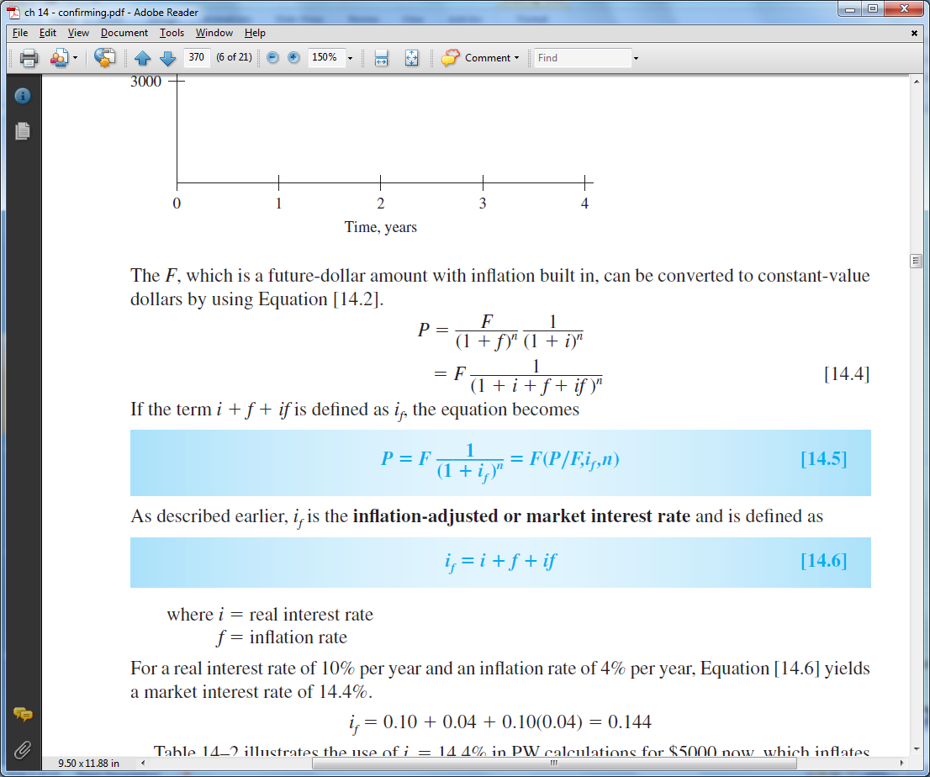
Üç Farklı Oran
Gerçek veya faiz oranı i – enflasyon etkisi çıkarıldıgında hangi faiz oranının kazandıracağıdır; i satın alma gücündeki gerçek artışı gösterir
Pazar veya ayarlanmış enflasyon oranı i_{f} –enflasyonu hesaba katan orandır. Genellikle her gün belirtilen orandır
Enflasyon oranı f –parite degerindeki degisim oranıdır
Üç oran arasındaki ilişki aşağıdaki gibidir:
Pazar oranı: i_{f} = i + f + (i)(f)

Slide 5
Örnek: Pazar vs. Gerçek Oran
Minimum riskli bir yattırım için paranın getiri garantisi yıllık 8% dir. Yıllık ortalama enflasyon oranı 5.5% dir. Yatırımın gerçek geri dönüş oranı nedir?
Çözüm: Gerçek faiz oranı i ile i_{f} nin ilişkisi kullanılarak çözülür,
i_{f} = i + f + (i)(f)
i_{f} – f
1 + f
0.08 – 0.055
1 + 0.055
0.024
Yatırım belirtilen 8%’e karşın sadece yıllık 2.4% kazandırır
i =
=
=

Slide 6
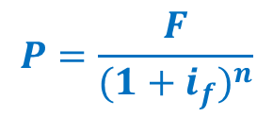
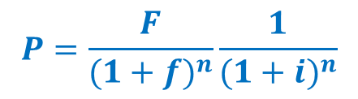
Enflasyon ile BD Hesaplamaları
BD hesabında enflasyonu dahil etmenin iki yolu vardır:
Nakit akışını doların sabit degerine (SD) dönüştür ve normal i kullan
$$P=\frac{F}{{(1+f)}^{n}}\frac{1}{{(1+i)}^{n}}$$
Nakit akışını doların gelecek degeri ile göster ve ayarlanmış enflasyon
oranının kullan burada i_{f} = i + f + (i)(f) buna göre yukarıdaki denklem
$$P=\frac{F}{{(1+i_{f})}^{n}}$$

Slide 7
Örnek: Enflasyon ile BD
Bir makinanın maliyeti altı yıl sonra $25,000 (gelecek maliyet) dır. Makinanın BD bulalım, gerçek faiz oranı yıllık 10% ise ve enflasyon oranı yıllık 5% ise (a) doların sabit değerini ve (b) gelecek değerini kullanarak hesaplayalım.
Çözüm: (a Doların sabit degerini bulalım ve BD denkleminde i kullanalım
SD = 25,000 / (1 + 0.05)⁶ = $18,655
BD = 18,655(P/F,10%,6)
= $10,530
(b) Doların gelecek değeri ve BD denkleminde i_{f} kullanalım
i_{f} = 0.10 + 0.05 + (0.10)(0.05) = 15.5%
BD = 25,000(P/F,15.5%,6)
= $10,530

Slide 8
Enflasyon ile GD Hesaplamaları
GD değerleri dört farklı şekilde yorumlanabilir
(1) Birikmis gerçek miktar
GD denkleminde i_{f} kullanmak GD = BD(F/P, i_{f}, n)
(2) Doların gelecek değerinin SD olarak satın alma gücü
GD denkleminde i_{f} kullan ve (1+f)^{n ‘}ye böl veya gerçek i kullan
burda gerçek i = (i_{f} – f)/(1 + f) GD = BD(F/P,i,n)
(3) Aynı satın alma gücüne sahip doların gelecek degeri, paranın zaman değeri hesaba katılmaz
F/P faktöründe i yerine f kullan GD = BD(F/P,f,n)
(4) Satın alma gücünü sürdürmek ve belirlenmis gerçek faiz oranını kazanmak için gereken para miktarı
GD denkleminde i_{f} kullan GD = BD(F/P, i_{f}, n)

Slide 9
Örnek: Enflasyon ile GD
Bir mühendis yıllık %8 gerçek faiz oranında $15,000 yatırım yapıyor. Enflasyon
oranı yıllık 5% ise, (a) 10 yılda birikecek paranın miktarını, (b) biriken paranın
(doların sabit değeri olarak) satın alam gücünü, (c) bugün $15,000 ın satın alma
gücüne gelecekteki doların değerini ve (d) satın alma gücünü sürdürecek ve
yıllık 8% geri dönüş sağlayacak miktarı belirleyelim.
Çözüm:
Birikmiş miktar Pazar faiz oranının, i_{f} bir fonksiyonudur
i_{f} = 0.08 + 0.05 + (0.08)(0.05) = 13.4%
Biriken Miktar= 15,000(F/P,13.4%,10)
= $52,750

Slide 10
Örnek: Enflasyon ile GD (devam)
(b) Biriken miktarın satın alma gücünü bulmak için enflasyondan arındırırız
Purchasing power = 15,000(F/P,13.4%,10) / (1 + 0.05)¹⁰
= $32,384
(c) Şimdi $15,000 maliyeti olan ürünleri satın almak için enflasyonun etkisi ile gelecekte gereken dolar miktarı
Doların gelecek değeri = 15,000(F/P,5%,10)
= $24,434
(d) Satın alma gücünü sürdürmek ve gerçek geri dönüş kazanmak için, para
enflasyon oranı ile ve faiz oranı ile artmalıdır, veya i_{f} = 13.4%, (a)’daki gibi
GD = 15,000(F/P,13.4%,10)
= $52,750

Slide 11
Enflasyon ile YD Hesaplama
Enflasyon hesaba katıldığında A/P ve A/F faktörleri i_{f} kullanmayı gerektirir
Küçük bir şirket yeni üretim hattı için $150,000 yatırım yaparsa, bu yatırımı
5 yılda geri kazanmak için her yıl ne kadar kazanmalıdır? Gerçek faiz oranı 10% ve yıllık enflasyos oranı 4% dür.
Çözüm: YD olarak yatırımın geri kazanılması için:
i_{f} = 0.10 + 0.04 + (0.10)(0.04) = 14.4%
YD = 150,000(A/P,14.4%,5)
= $44,115 yıllık

